Slide 1

DashBoard Dinâmico Up Tecnologia
Lucas Carvalho

Slide 2







MENU
Introdução
Produtos
Mensalidades
Linha Do Tempo
Empregado Destaque
DashBoard Dinâmico
Tree Hierarquic

Slide 3







Introdução
Loja De Eletrônicos
Produtos De Computador
Funcionário Destaque
Mensalidade
TimeLine
DashBoard

Slide 4











Produtos
Interna
Acessórios
MousePad Básico
MousePad
Gamer
Placa de Vídeo
20 R$
100 R$
2.500 R$
Externa
Hub USB
Gabinete
Monitor Básico
Monitor Gamer
20 R$
100 R$
200 R$
700 R$
Hardware
Mouse Básico
Mouse Gamer
Teclado
50 R$
100 R$
100 R$

Slide 5
Produtos
271.861
Total Vendido
52,73
Média de Vendas por ano
2.500 R$
Produto Mais Caro – Placa de Vídeo

Slide 6
Mensalidades
135 Milhões R$
Faturamento Total
5 Mil R$
Valor Médio Vendido de Monitor Básico entre 2013 e 2017
89 Mil
Menor Valor Por Ano Vendido – MousePad em 2016

Slide 7
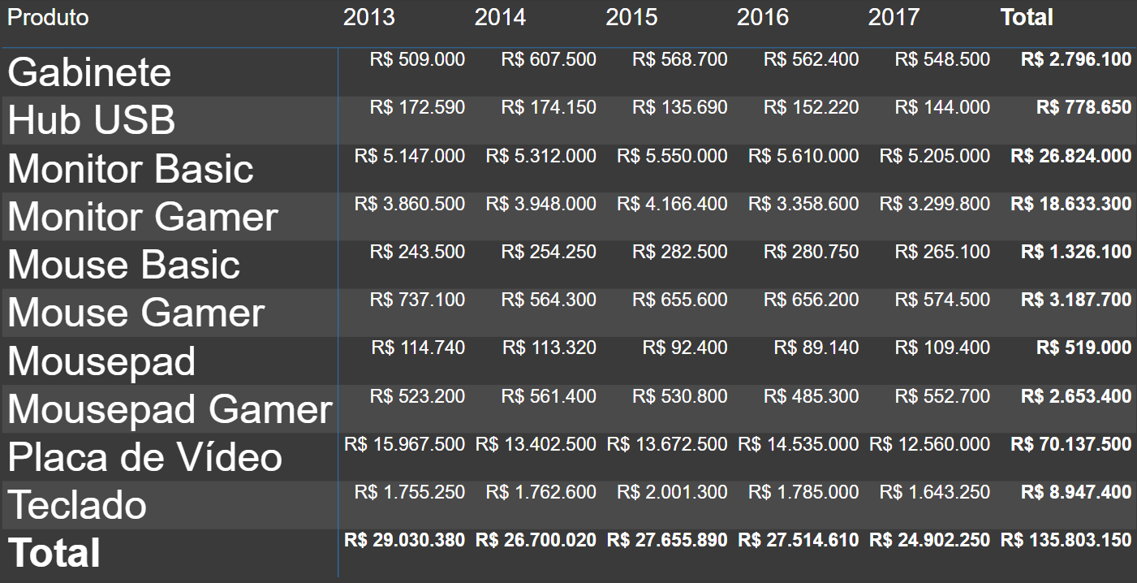
Mensalidades

Slide 8

Funcionário Destaque
Phelipe
28.751 Unidades Vendidas
Deborah
27.885 Unidades Vendidas
Ronaldo
27.579 Unidades Vendidas

Slide 9
Timeline produtos mais vendidos
Mouse Gamer
7.371 Mais Vendido
Mouse Gamer
6.562 Mais Vendido
2013
14/15
2016
2017
Gabinete & Mouse Gamer
6.075 e 6.556 Mais Vendidos
Mouse Gamer
5.747 Mais Vendido

Slide 10
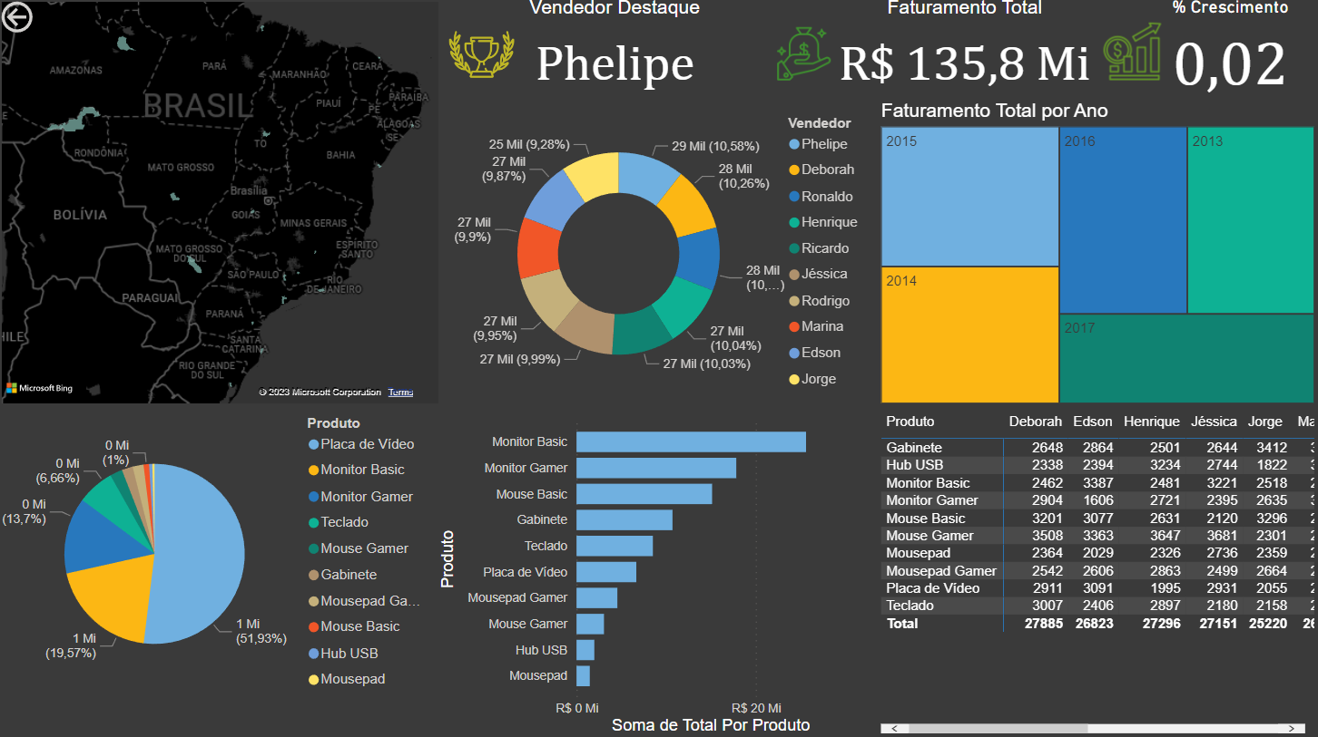
DashBoard Dinamic

Slide 11
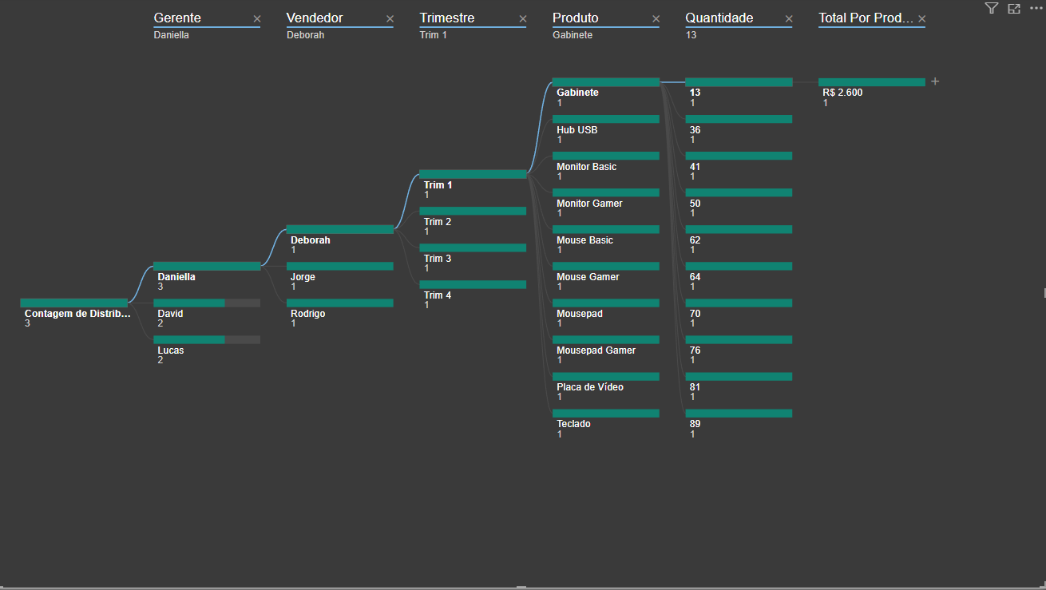
Tree Hierarquic

Slide 12


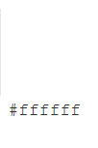


Cores Utilizadas

Slide 13


....
Daqui a um ano você vai se arrepender de não ter começado hoje!
UFAM
Eryck Gabriel
ACABC

